Slide 1
Block Buzzer

Slide 2
Linh kiện: Còi buzzer 5VD.
Link sản phẩm: Còi Buzzer 5VDC
Nguyên lý hoạt động:
Áp đầu vào cần thuộc khoảng 3.5-5.5V (Khuyến khích 5V) để cho ra dòng khoảng 25mV (Giá trị cần thiết để buzzer hoạt động).
Mã linh kiện proteus: buzzer active
Innput Voltage | Output Buzzer
Nhỏ hơn 3.5V | Dòng điện tạo ra nhỏ nên không đáp ứng cấu trúc điện từ hoặc áp trong buzzer → Buzzer không hoạt động.
3.5V – 5.5V | Ngưỡng ổn định, dòng được tạo ra ổn định nên buzzer hoạt động.
Lớn hơn 5.5V | Gây ra dòng lớn, có thể gây tổn hại cấu trúc bên trong buzzer khiến đoản mạch hoặc hở mạch.

Slide 3
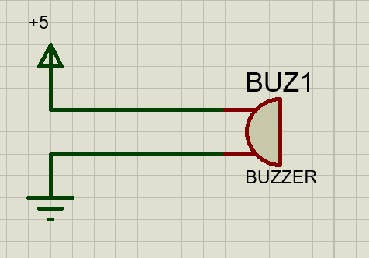
Mạch proteus thực hiện tạo tiếng kêu buzzer

Slide 4
Block Twelve Led

Slide 5
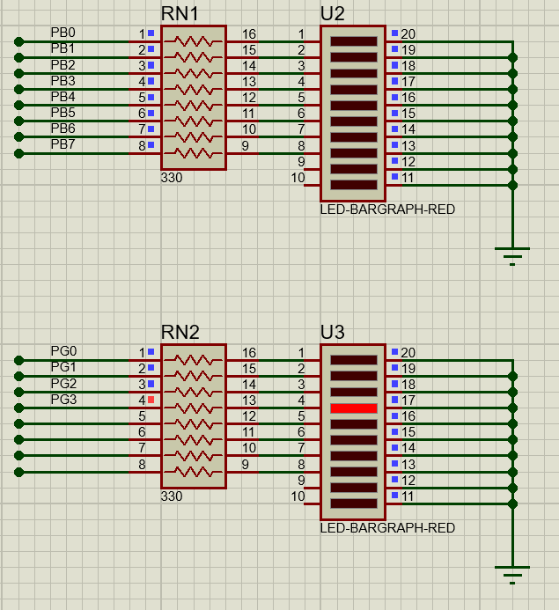
Linh kiện: Red led
Chức năng: Từ góc xuất hiện của vật thể sẽ cho ra led sáng tương ứng. Ví dụ: Vật thể góc 37 độ sẽ cho led 1 sáng, 337 độ sẽ cho led 11 sáng
Mã linh kiện proteus: led-bargraph-red
Mạch proteus cho giá trị angle = 337:

Slide 6
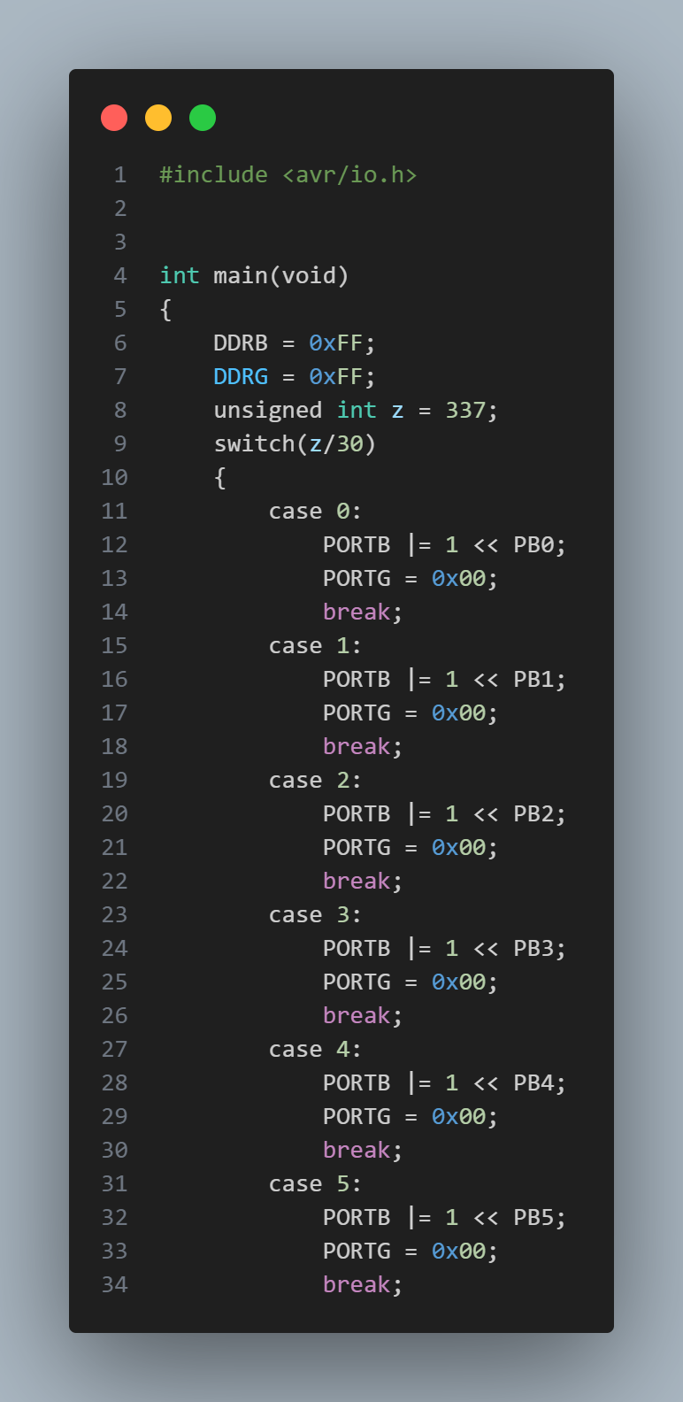
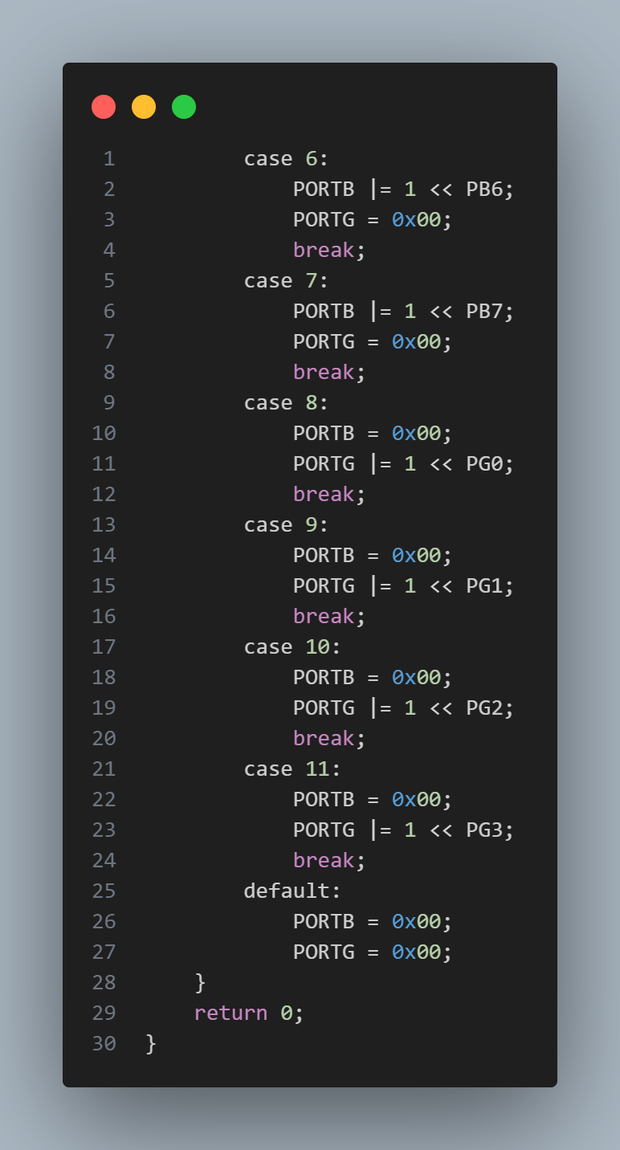
Code

